Slide 1
软件体系结构
第5章 仓库与黑板
赵庆玲
南京理工大学计算机科学与工程学院
ada_zhao@njust.edu.cn

Slide 3
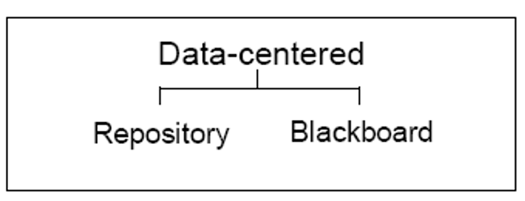
Families of Architectural Styles

Slide 4
仓库风格（1）
基本思想
仓库是存储和维护数据的中心场所。
仓库式风格的两种组件：中央数据结构组件、相对独立的组件集合
图4.21仓库风格

Slide 5
仓库风格（2）
优点
便于模块间的数据共享，方便模块的添加、更新和删除，避免了知识源的不必要的重复存储等。
缺点
对于各个模块，需要一定的同步/加锁机制保证数据结构的完整性和一致性等。

Slide 6
仓库风格（3）
应用实例：现代编译器
现代的规范编译器结构

Slide 7
仓库风格（4）
应用实例：基于仓库风格的软件研发环境Eclipse
基于仓库风格的Eclipse软件研发环境
Notes:
CASE环境下的工具对共享的软件信息进行访问和操作，开放表示模块可将软件信息表示格式发布出去，从而允许其他方工具可以访问这些信息，转换模块允许将共享软件信息转为其他工具所需的格式

Slide 8
Repositories System
Style represents a large variety of systems 这种风格描绘很多种系统
many variants depending on nature of shared data 共同特点是共享数据
Style addresses mechanisms for: 风格说明其运行机制是
collecting, manipulating and preserving large bodies of data 收集、操作、保存大量的数据
KB is a natural example. 知识库是一个典型的例子.
具有成长的特性。

Slide 9
Repository (Blackboard)
组成部分
（1）知识源（2）黑板数据结构（3）控制器
Notes:
要有一个模块来控制哪个ks工作

Slide 10
The Blackboard Model
Knowledge Sources
Problem-appropriate knowledge partitioned into separate, independent computations 把问题分成几个部分，每个部分独立计算
React to changes in blackboard 响应黑板上的变化
Blackboard Data Structure
Global database containing entire state of problem solution 全局数据库包含解域的全部状态
Only means by which knowledge sources interact 知识源互相作用的唯一媒介
Control
Knowledge sources respond
“opportunistically” 让知识源响应偶然事件

Slide 11
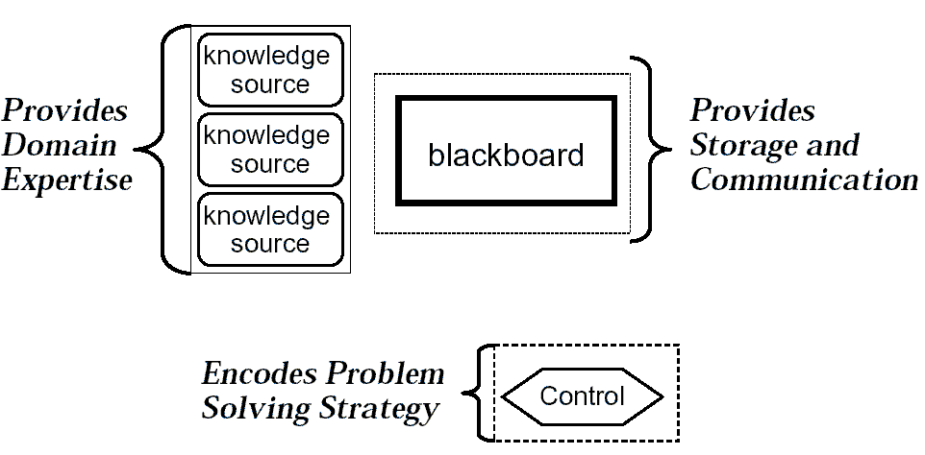
The Blackboard Model

Slide 12
Blackboard Architecture
Key ideas
knowledge shared and distributed among some number of cooperating processes 知识在一些协作的processes之间共享和分布
opportunistic processing of data 机会主义地处理数据
The Blackboard Architecture have 3 major components
knowledge sources （知识源）
blackboard （黑板）
control （控制）
Historical examples:
Hearsay I, Hearsay II, HASP/SAIP, CRYSALIS, ATOME
Originally most were from signal processing/interpretation domains （信号处理、专家系统、模式识别领域经常采用）

Slide 13
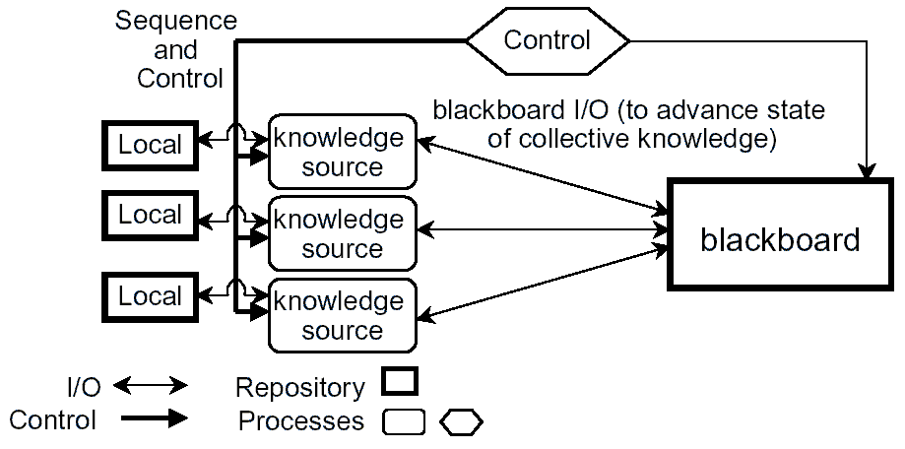
Blackboard Architecture

Slide 14
Blackboard Problem Characteristics
no direct algorithmic solution 没有直接的算法可解
multiple approaches to solving the problem 多种方法都可能解决问题
various domain expertise required to solve the problem 需要多个领域的专门知识协作解决
uncertainty
error and variability in data and solution 数据和解决方法可能错误或变化
moderate to low “signal-to-noise-ratio” in data 数据中信噪比的变化
Uncertainty interferes with algorithmic solutions 算法接口的变化

Slide 15
Blackboard Problem Characteristics
“Best-effort” or approximation is good enough
no single discrete answer to problem, or “right” answer may vary 问题没有唯一的解答，或者“正确”答案会变化
examples
signal processing （信号处理）
problem solving (planning, logistics, diagnostics)
compiler optimization

Slide 16
Knowledge Sources
Objective目的:
contribute knowledge that leads to solution 提供解决问题的知识
Representation表征:
procedures, sets of rules, logic assertions 过程、规则、逻辑断言
Action功用:
modify only the blackboard (or control data -- magic) 只修改黑板
Responsibility职责:
know when it’s possible to help 知道何时能发挥作用
Selection:
loosely-coupled subtasks, or areas of specialization 低耦合的子任务，或者有特别的能力

Slide 17
Blackboard Data Structure
Objective目的:
hold data for use by knowledge sources 保存知识源要使用的数据
Representation表征:
stores objects from solution space, including 保存来自解空间的数据，包括
input data, partial solutions, alternatives, final solutions, control data
objects and properties define the terms of the discourse
relationships are denoted by named links (“next-to”, “part-of”)
Organization组织结构:
hierarchical, possibly multiple hierarchies; links between objects on same or different levels 分层；链接同层或不同层的对象

Slide 18
Control
Objective目的:
make knowledge sources respond opportunistically 让知识源响应偶然事件
Representation表征:
keeps various sorts of information about which knowledge sources could operate and picks a sequence that allows the solution process to proceed a step at a time 了解各个知识源的能力，决策解决问题的步骤
Remark备注:
the control mechanisms are thoroughly ad hoc 控制机制是彻底的与时俱进

Slide 19
黑板系统风格
优点
（1）便于多客户共享大量数据，他们不关心数据何时有的、谁提供的、怎样提供的。
（2）既便于添加新的作为知识源代理的应用程序，也便于扩展共享的黑板数据结构。
（3）知识源可重用。
（4）支持容错性和健壮性。

Slide 20
黑板系统风格
缺点
不同的知识源代理对于共享数据结构要达成一致，而且，这也造成对黑板数据结构的修改较为困难——要考虑到各个代理的调用。
需要一定的同步/加锁机制保证数据结构的完整性和一致性，增大了系统复杂度。
不能保证有好的解决方案
测试困难
低效
开发成本高

Slide 21
黑板系统风格
应用实例
HEARSAY-II
HEARSAY-II架构
Notes:
HEARSAY-II (自然语言处理系统，系统输入时自然语言的语音信号，经过语音音节、词汇、句法和语义分析后，获得用户对数据库的查询请求)

Slide 22
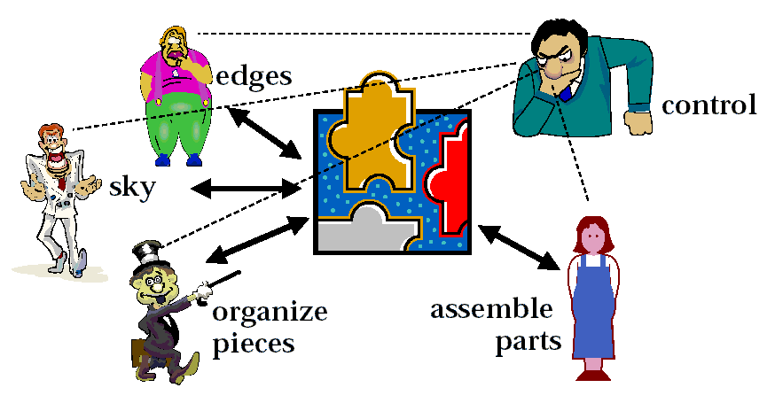
Example：The Puzzle Metaphor

Slide 23
Example：The Puzzle Metaphor
Data within the blackboard is often structured hierarchically
Level 4 | assemble chunks
Level 3 | build chunks of edges build chunks of sky
Level 2 | collect edge pieces collect sky pieces
Level 1 | Turn all pieces picture side up

Slide 24
Lecture Summary
Repositories are ubiquitous in computer-based applications. 仓库在计算机应用中几乎无处不在
Repositories System in many areas show similar trends, stimulated by similar technological and business pressures. 信息共享系统在很多领域有相似的发展趋势，因为有相似的技术和商业压力的激励
Blackboards are specialized types of repositories for dealing with “messy” information processing domains where the control strategy must be opportunistic. 黑板是一种特别的仓库，主要用于需要对凌乱的信息进行处理的领域，其控制策略必须是机会主义的

Slide 25
Repositories System
Advantages
easy to add consumers and producers of data 很容易增加数据的生产者和消费者
How about modifier?
Issues
synchronization（同步）
configuration and schema management（配置和管理）
atomicity（原子性）
consistency（一致性）
persistence（持久性）
performance（性能）

Slide 26
Repositories System Lineage
Earliest repositories appear in batch sequential systems 早期的仓库出现在批处理系统
mainframes, drums, magnetic tapes, disc drives
resources manually managed 人工调配资源
Pressure for on-line access to data 迫切需要数据即时存取
requirement to make access to data easy and instant 简捷地数据存取
help to drive the shift from batch-sequential to interactive processing 促进了从批处理到交互式处理的转变

Slide 27
Repositories System Lineage
Today
Repositories System appear everywhere from the smallest business, to the most advanced scientific applications 从最小的商业应用到最顶尖的科学应用，信息共享无处不在
many applications provide access mechanisms to shared data 很多应用提供对共享数据的存取机制
the Web has become a giant distributed repository Web成为庞大的分布式仓库
N

